Slide 1
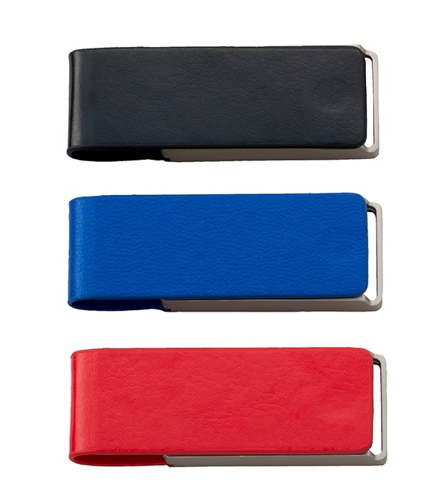
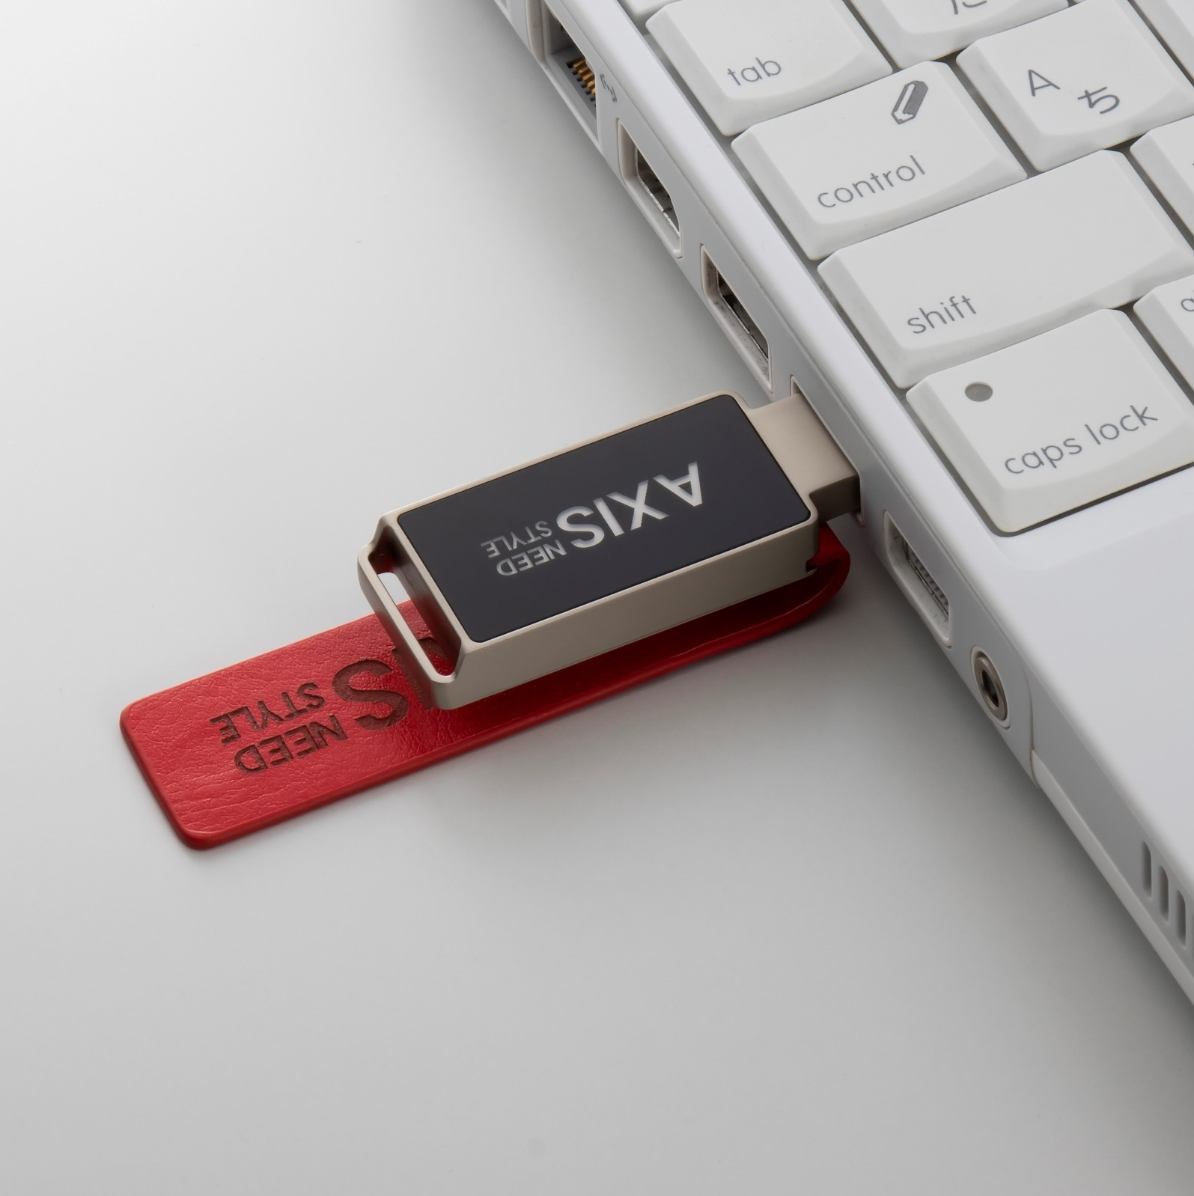
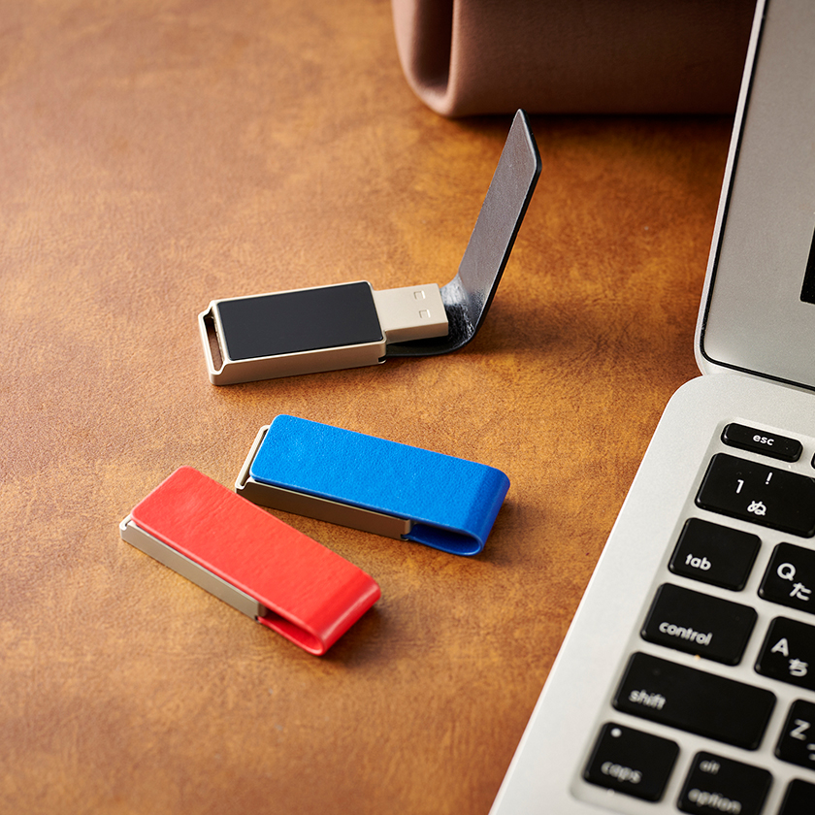
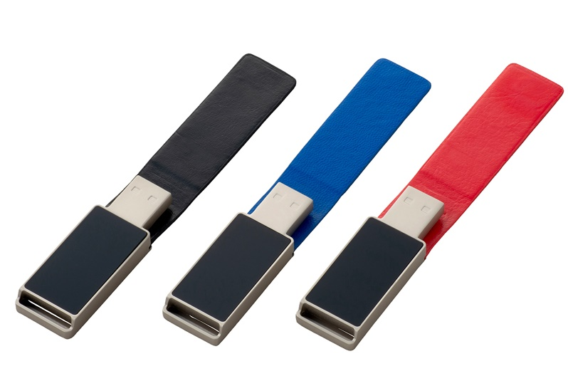
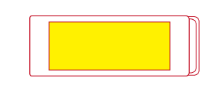
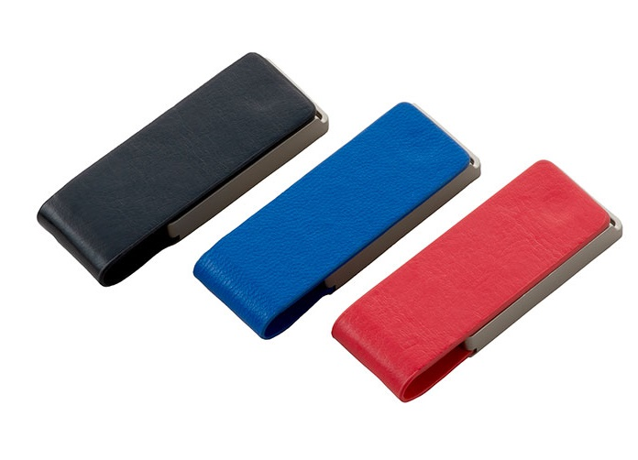
USBメモリー(レザーLEDタイプ)
U3653
3色展開のレザーカバー付きのLEDタイプのUSBメモリー。
ブラック
ブルー
レッド
・名入れ
カバー：型押し W40×H16㎜
本体：レーザー彫刻 W22×H16㎜
■商品サイズ:58×20×8.5㎜
■材質:PUレザー、スチール
■容量:2・4・8・16・32GB
■白箱サイズ(入):110×75×19㎜
■備考:100個から受注対応商品/カバータイプ
■カラー:ブラック・ブルー・レッド

